Slide 1
Создание программы для построения графиков на pyqtgraph
Авторы: Мигель Александр
Юсуфьянов Роман

Slide 2
Созданная нами программа предназначена для того, чтобы строить на плоскости графики многочленов степени от 0 до 5, графики синусов, косинусов, тангенсов с помощью библиотеки pyqtgraph. Также она способна строить графики суммы, разности, произведения, частного перечисленных функций. С помощью этой программы можно примерно находить точки пересечения графиков функций, построив на одной системе координат несколько графиков, после чего очистить координатную плоскость.
В файле “Prgogramma.py” реализовано два класса. Первый - MyWidget, который является потомком класса Ui_MainWindow, который импортируется из файла MyWindow.py и содержит в себе графический интерфейс класса MyWidget. Класс MyWidget отвечает за создание главного меню программы, из которого можно выйти либо перейти к построению графиков. За последнее отвечает класс SecondWindow, являющийся потомком класса Ui_Graphs, содержащего графический интерфейс и импортирующегося из файла “MyGraph.py”.
В данном классе реализовано несколько методов: функция для получения коэффициентов, введенных пользователем, функция для получения границ области определения функции, которые вводятся пользователем, функции для построения графиков функций. Они принимают введенные пользователем коэффициенты и границы области определения и строят график функции. Для повышения точности графиков, при их построении мы взяли координаты, которые изменяются с шагом в 0.1, увеличивая область определения в 10 раз. Также в классе реализованы методы, которые позволяют строить на плоскости разность, сумму, произведение и частное нескольких функций.
Так как тангенс на некоторых отрезках стремится к бесконечности, при его построении его графика, программа ограничивает его значение.
Для работы программы необходимы библиотеки sys, math, PyQt5

Slide 3
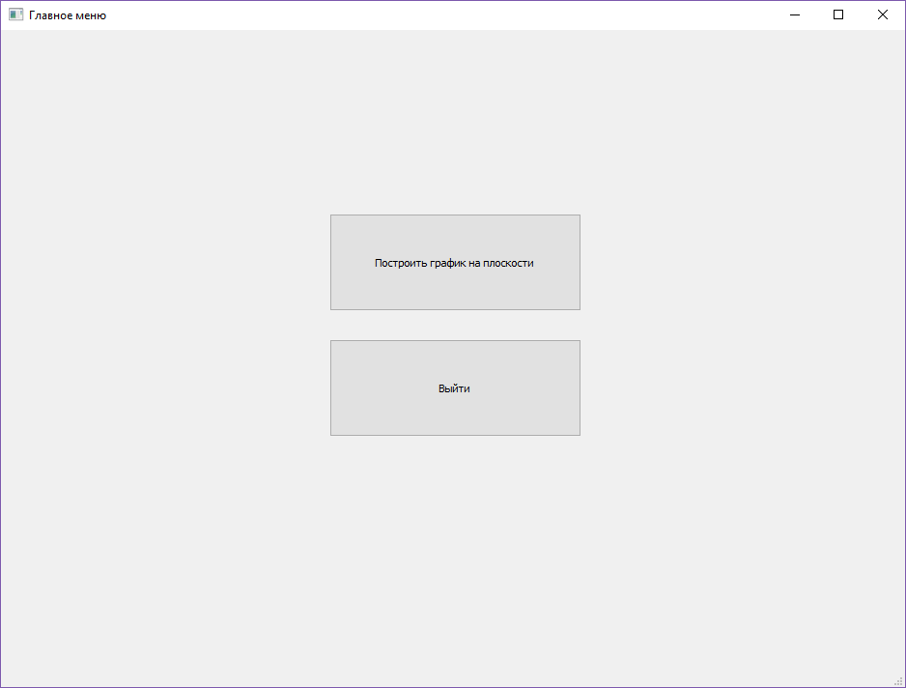

Slide 4
